Slide 1
醫藥衛生學群
耐心、愛心、熱心不能少，強化相關事業科目（偏三類組）

Slide 2
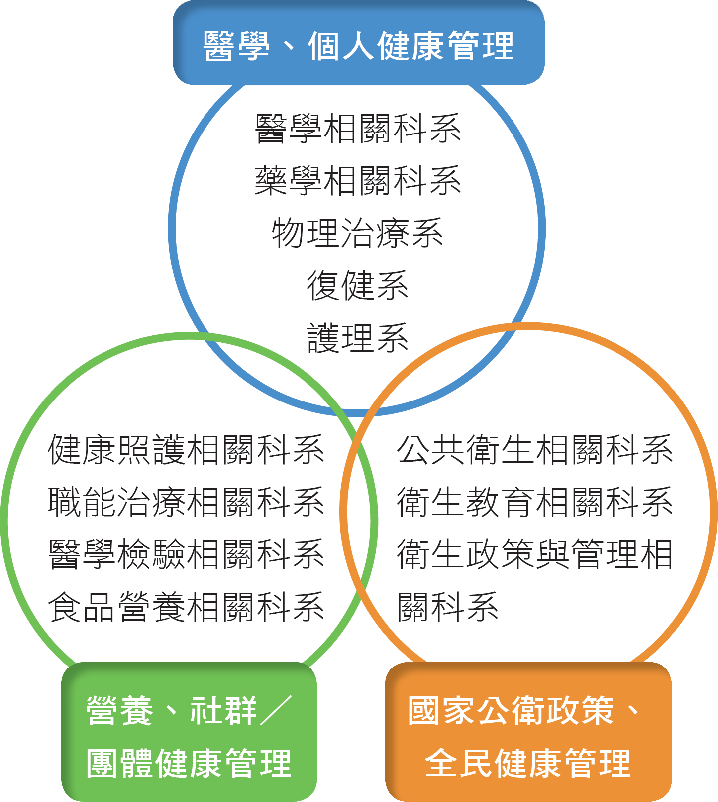
064

Slide 3
一 學群簡介
擁有高度的不可取代性，由於醫療產業人才長期供不應求，未來畢業後就業相當有保障。
064
Notes:
主要醫療相關產業，課程以培育醫生、藥師、護理師、治療師、營養師等專業醫護人員知識及技能為導向。

Slide 4
醫藥衛生學群
近年趨勢
所受訓練具有高度專業性，除了找工作相對容易外，起薪也比一般畢業生高，因職業攸關生命，工作壓力高，必須培養抗壓能力。
醫學科技的進步、人口高齡化、保健養生受重視，醫療照護產業人力需求攀升，高齡人口照護需求是未來必然的趨勢。
現今人們注重保健養生，也讓藥師、營養師、醫藥研發人員等職務的人力需求提升。
064
Notes:
醫藥衛生學群的學生由於所受訓練具有高度專業性，除了找工作相對容易外，起薪也比一般畢業生高，故此學群相關科系也愈來愈受到學生的青睞。根據1111 人力銀行統計，2014 年各職務起薪排行榜中，前10 名裡就有5 名屬於醫事人員，但也因為職業攸關生命，工作壓力相形之下也較高，學生在學時就必須培養抗壓的能力。此外，各大學逐漸重視臨床實習的教學，以減少學生畢業後就業的磨合程度。
由於醫學科技的不斷進步、人口高齡化、保健養生漸受重視等原因，醫療照護產業發展前景看好，人力需求不斷攀升，其中高齡人口照護需求更是未來必然的趨勢， 護理師、藥師、醫檢師、物理治療師與職能治療師等醫事專業人員若將眼光瞄準老年人口，透過了解其生理及心理需求，因應需要來改善服務，可望有一番前景。
現今人們也相當注重保健養生，坊間隨處可見各種的保健食品及藥品，「吃得健康、活得健康」這情形也可謂是一種「預防」醫學，而醫療產業透過與生物科技產業、食品製造業的合作與整合，也讓藥師、營養師、醫藥研發人員等職務的人力需求提升。

Slide 5
關鍵3問，老師我想問
醫藥衛生學群
我功課非常好，醫科是我最佳的選擇嗎？如果沒選會不會很可惜？
A
醫療是利他行業，需要熱誠與興趣，善於與人相處，懂得同理並有耐心，懂得時間管理、自主學習，當然還要有好的記憶力與體力，抗壓性。
064

Slide 6
關鍵3問，老師我想問
醫藥衛生學群
醫學相關科系都喜歡採取Problem-Based Learning，簡稱PBL
教學法，請問這是什麼？
A
「問題導向教學法」以臨床問題基礎導向的小班教學，同學為中心，一起研究分析問題，教授只是引導並不發表意見，讓同學自動自發找到問題答案。
064
Notes:
此教學法稱為問題導向教學法，以臨床問題基礎導向的小班教學， 同學為中心，6 ～ 10 人一組，一起研究分析問題，教授只是引導並不發表意見，讓同學自動自發找到問題答案。

Slide 7
關鍵3問，老師我想問
醫藥衛生學群
國內有些藥學系四年改制為六年，多花兩年修業有什麼差別呢？
A
傳統四年制藥學系教學以「藥物」為中心，著重在藥物製造、品管等；六年制臨床藥學則是以「病患」為中心，加重臨床藥學實習。
064

Slide 8
二 我適合這個學群嗎？
064

Slide 9
二 我適合這個學群嗎？
064

Slide 10
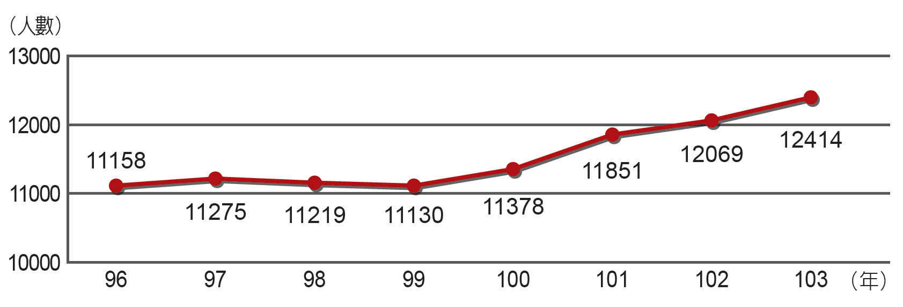
三 學群新生人數
※ 新生人數從民國100 年開始微幅上升 。
064

Slide 11
四 重點科系介紹
065

Slide 12
四 重點科系介紹
065

Slide 13
醫藥衛生學群
科系小叮嚀
1.醫學系（行醫環境現在處於谷底，但可望翻轉）
現在致力成為該專科的頂尖者，就幾乎可以成為獨占的權威。
專科和個人特質及能力息息相關，選擇專科時要深思熟慮。
選讀醫科一定要有強悍學習力，才能跟上外在變化。
065
Notes:
如果你還存著「當醫生、賺大錢」或「醫生備受尊敬」的想法，那可能會和現實面嚴重脫節，臺灣的醫生正因為行醫環境惡劣紛紛從醫院出走。

Slide 14
醫藥衛生學群
科系小叮嚀
2.牙醫系（牙醫競爭激烈，更加考驗實力）
不用盲目躋身熱門專科，如果暫時沒有方向，可以先執業再決定。
牙醫專業養成辛苦，須仰賴不斷反覆練習精進技術。
牙醫競爭激烈，若沒有絕對實力和口碑，難以在市場立足。
065
Notes:
近幾年牙醫診所數量快速攀升，甚至比連鎖便利商店家數更多，執業並不如想像來得輕鬆。

Slide 15
醫藥衛生學群
科系小叮嚀
3.藥學系（用藥守門人，臨床藥師人數仍顯不足）
藥學領域進步快速，必須不斷充實最新專業知識。
身為藥師不只是依處方配藥，還要能把關且提出最合適用藥方案。
臨床藥師工作貼近病患，需要無比服務熱忱。
065
Notes:
藥師不該只是按醫囑配藥的調劑人員，而是要主動積極服務病患，致力把關最合適的用藥方案。目前臺灣藥學系有4 年制和6 年制，4 年制所學著重藥學基本領域， 6 年制則是培養臨床藥師，強調病人照護。

Slide 16
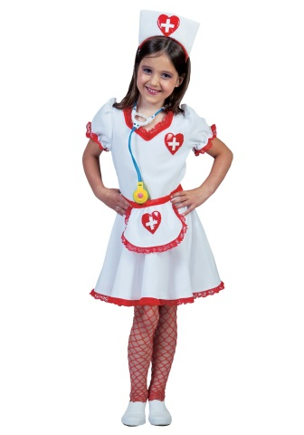
醫藥衛生學群
科系小叮嚀
4.護理系（照護病人最前線，愛心、敏銳度缺一不可）
要有接受病患挑戰與質疑的心理準備。
執行業務攸關性命，細心與敏銳度不可少。
可利用臨床實習課確認自己是否適合護理工作。
065
Notes:
護理人員要輪班照顧病人，偶爾還得承受病患怒罵、動粗，工作可不輕鬆。除了要有工作熱忱，耐心與敏感度也不可少。

Slide 17
醫藥衛生學群
科系小叮嚀
5.食品營養系（預防勝於治療，營養師角色吃重）
營養系所學就是將化學應用在食品營養上，與「化學」有關科目都重要。
除了門診諮詢，衛教也是營養師的重要工作項目。
老人醫學日趨重要，長照機構的營養師職缺會增加。
065
Notes:
現代人健康意識抬頭，醫療發展也轉向「預防醫學」，只要你不想病著老、醜著老，營養師就能派上用場。

Slide 18
醫藥衛生學群
科系小叮嚀
6.醫學檢驗系（醫檢人力飽和，持續供過於求）
別輕忽臨床基礎科目，這些是新人上線後首要面臨的核心工作。
醫檢領域變動快速，需要不斷精進學習。
醫檢師不該封閉在實驗室，應積極和所有醫護人員溝通協調。
065
Notes:
醫檢總被認為是負責在實驗室裡「驗血、驗尿、驗大便」的工作，事實上醫檢負責項目繁多，尤其判讀檢驗結果需要具備相當高的專業度。

Slide 19
醫藥衛生學群
科系小叮嚀
7.醫務管理系（具國際觀與不怕挑戰，就業市場在全球）
要喜歡面對人群，並且要有被醫生拒絕與吐槽的勇氣。
基礎醫學課程多下工夫，搞懂醫學用語。
培養國際觀，別怕接受工作挑戰，會比別人更容易爭取到海外發展機會。
065
Notes:
近年來，中國大陸、東南亞等國正積極發展醫療事業，甚至不惜重金禮聘， 跨海搶人，瞄準善於溝通、勇於接受工作挑戰、具國際觀的醫管系人才。

Slide 20
醫藥衛生學群
科系小叮嚀
8.物理治療系（邁向高齡化社會，物理治療師前景夯）
在學時，多方面學習，不能只對感興趣的專業領下功夫。
須與病患密切互動，個性熱情、喜歡動態活動的人會更上手。
就業時要多向前輩學習溝通應對技巧。
065
Notes:
高齡化社會來臨，在老人照護扮演要角的物理治療師需求增加。但現今的病人要求多，物理治療師在專業之餘，更要有溝通技巧，工作才能更順利。

Slide 21
醫藥衛生學群
科系小叮嚀
9.職能治療系（老年復健前景最受矚目）
熱門領域風水輪流轉，隨著人口老化，未來老年復健前景最被看好。
除了醫院，亦可選擇復健所、職能治療所、日照中心、早療機構任職。
多體驗人生，了解各行業百態，才能更了解如何幫助病患。
065
Notes:
過去只有病患需要職能治療師的幫助，現在連身心正常著都可能接受專業服務。尤其，隨著人口老化，老年復健成為職能治療中最被看好的次領域。

Slide 22
醫藥衛生學群
科系小叮嚀
10.化妝品應用管理系（勤練手藝累積名氣，收入更勝上班族）
相關技術不能只看老師示範，須勤加練習才能上手。
看中實務經驗，及早到業界打工以利就業。
工作普遍辛苦，假日也要上班，得有心理準備。
065
Notes:
畢業後出路除了化妝品研發與銷售工作外，也可從事美容美髮、彩妝設計的行業。不僅手要巧，也要耐操，累積一定資歷，薪資成長空間不容小覷。

Slide 23
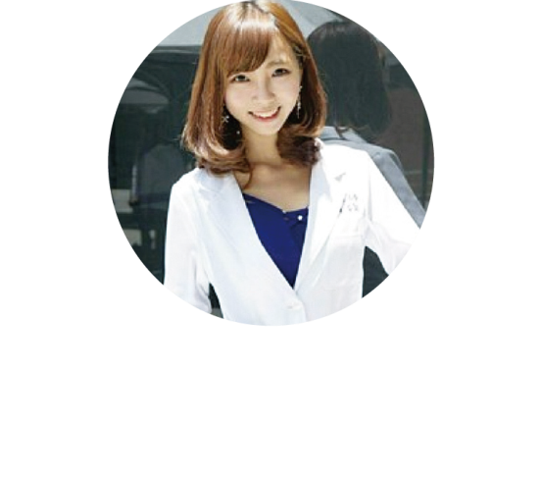
五 學長姐來帶路
陳姿羽 高雄女子高級中學
高雄醫學大學職能治療學系
經驗分享
姿羽建議喜與人相處、有耐心且有愛心願意幫助別人的人來讀職能治療系。職能治療分為三大領域，每一種治療皆是針對問題設計不同的方式達到治療目的。
「兒童職能治療」運用多種玩具幫助治療有先天性疾病兒童
「生理職能治療」運用治療器材或是徒手治療中風、腦傷、 脊髓損傷、燒燙傷的個案
「精神職能治療」透過團體治療的方式幫助憂鬱症、躁鬱症、 妄想症的病人自己發現問題
065

Slide 24
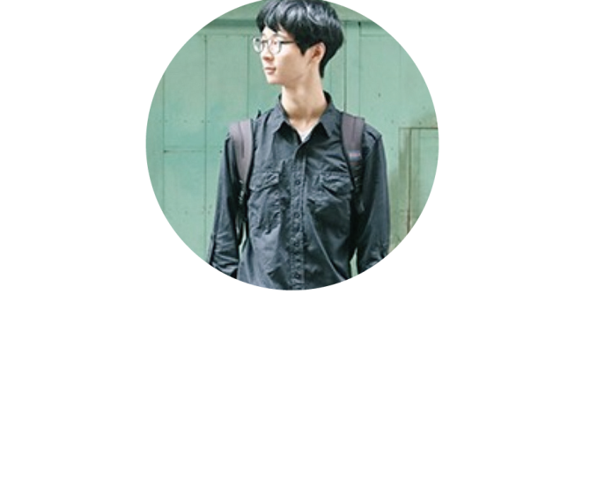
五 學長姐來帶路
林協霆 建國高級中學
成功大學醫學系
經驗分享
協霆提到：「當分數愈高的時候，選擇也相對減少。」雖然選擇醫學系，但協霆很肯定自己是不想當醫生，在成大醫學系的求學過程中，協霆看見的是醫學體制問題，認為醫學知識的運用層面是不受限的，秉持「上醫醫國，中醫醫人，下醫醫病」的道理，協霆在浩瀚的醫學世界裡盡情地探索。
唯有用心經營生命中的每一刻，才是對生命負責的表現，協霆相信：「當你對世界溫柔時，世界也會對你溫柔」。
065

Slide 25
醫藥衛生學群
04.醫藥衛生學群-醫學系

Slide 26
影片來源： YOUTUBE
醫藥衛生學群-醫學系
01’58

